Slide 1


预备党员转正答辩
秦准
2017年12月20日

Slide 2
01
一枝独秀，其心可鉴——个人情况
02
博学审问，慎思明辨——理论提升
03
积以跬步，以至千里——身体力行
答辩纲要
04
金无足赤，人无完人——自我剖析

Slide 3
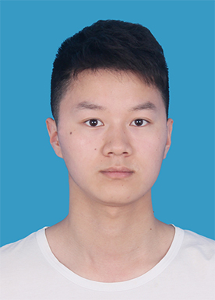
个人情况
姓名 | 秦准
民族 | 汉族
出生年月 | 1995年8月
籍贯 | 江苏省宿迁市宿豫区
班级/研究所 | B1702092/机器人研究所
入党时间 | 2016年12月8日
参加党校时间 | 2017年11月15日
所在支部 | 机器人所研究生第一党支部
考察人 | 王志永
科研及学习情况
所任职务 | 无
主要奖惩 | 无

Slide 4
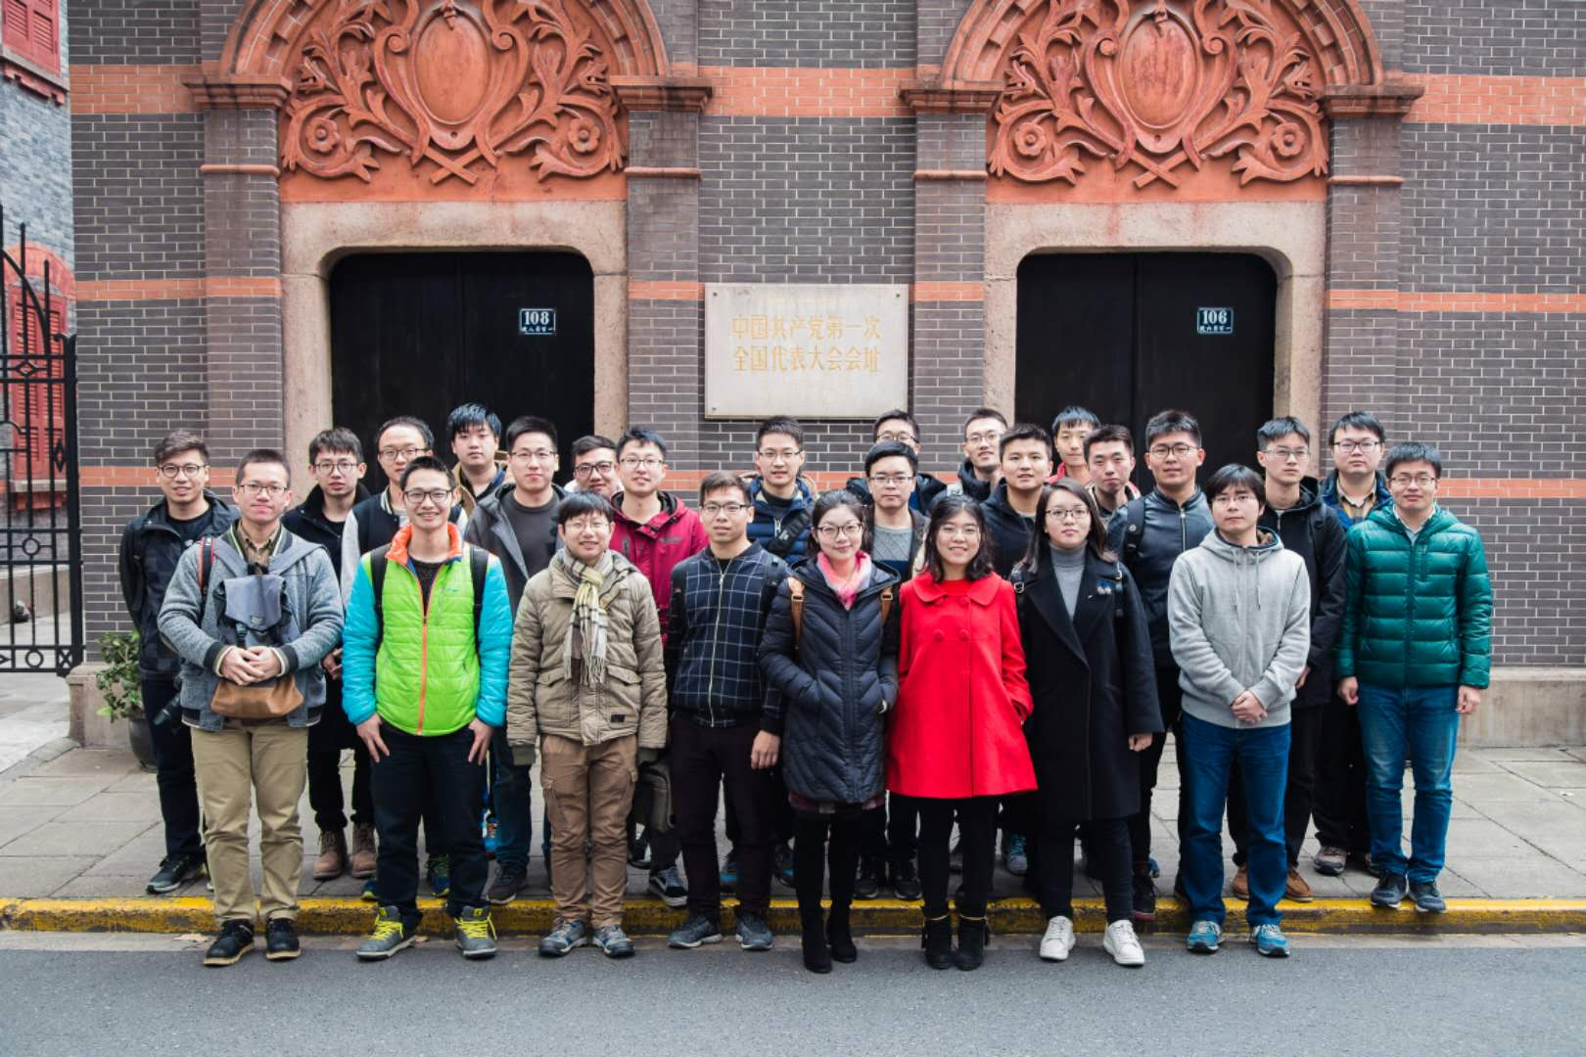
理论提升
两学一做活动
观看党的十九大开幕式
青马党校第十九期预备党员培训班
《学习领会十九大精神，进一步坚定理想信念》王震
《关于学习中共党史的若干思考》张玉瑜
《坚定理想信念，做一名优秀的学生党员》林立涛
《聚焦“新时代”——党的十九大精神学习辅导报告》
《习近平总书记系列重要讲话读本》
“不忘初心，牢记使命”主题党日活动

Slide 5
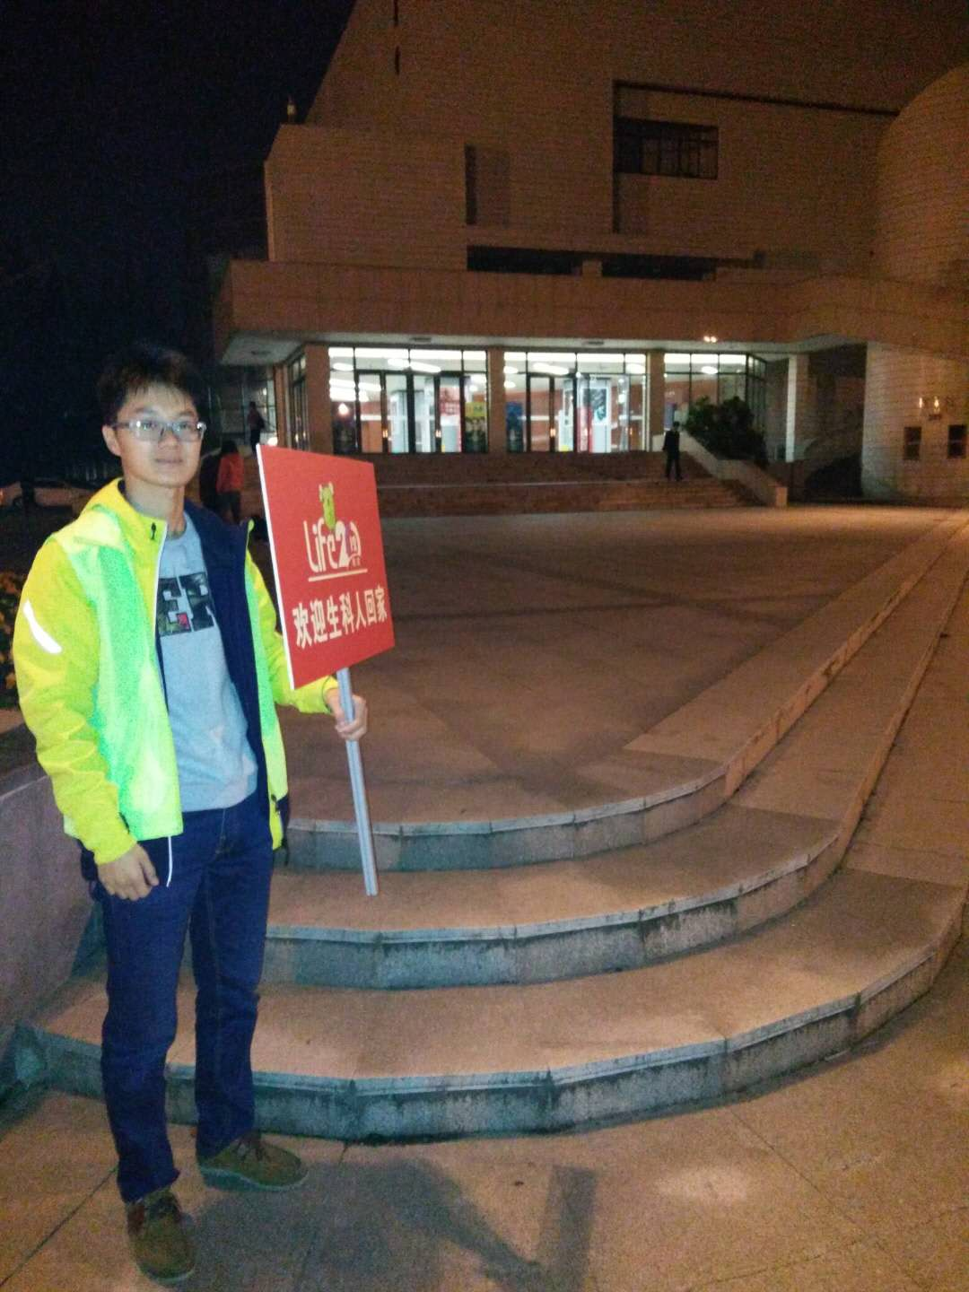
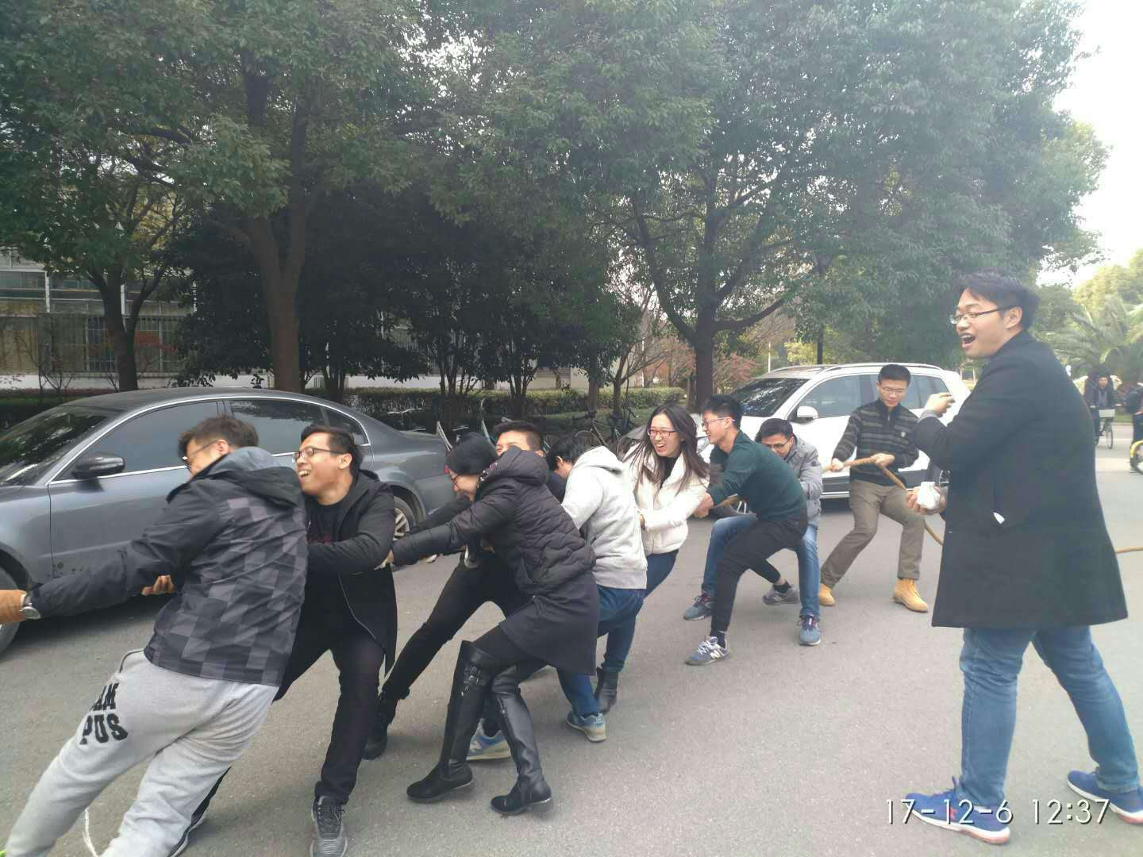
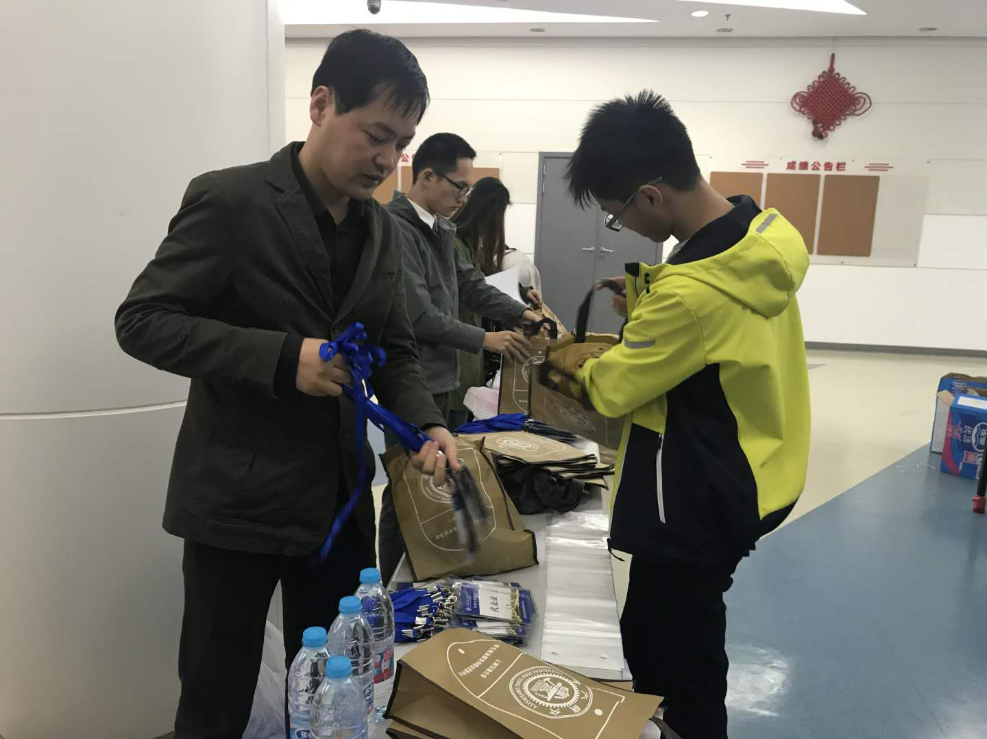
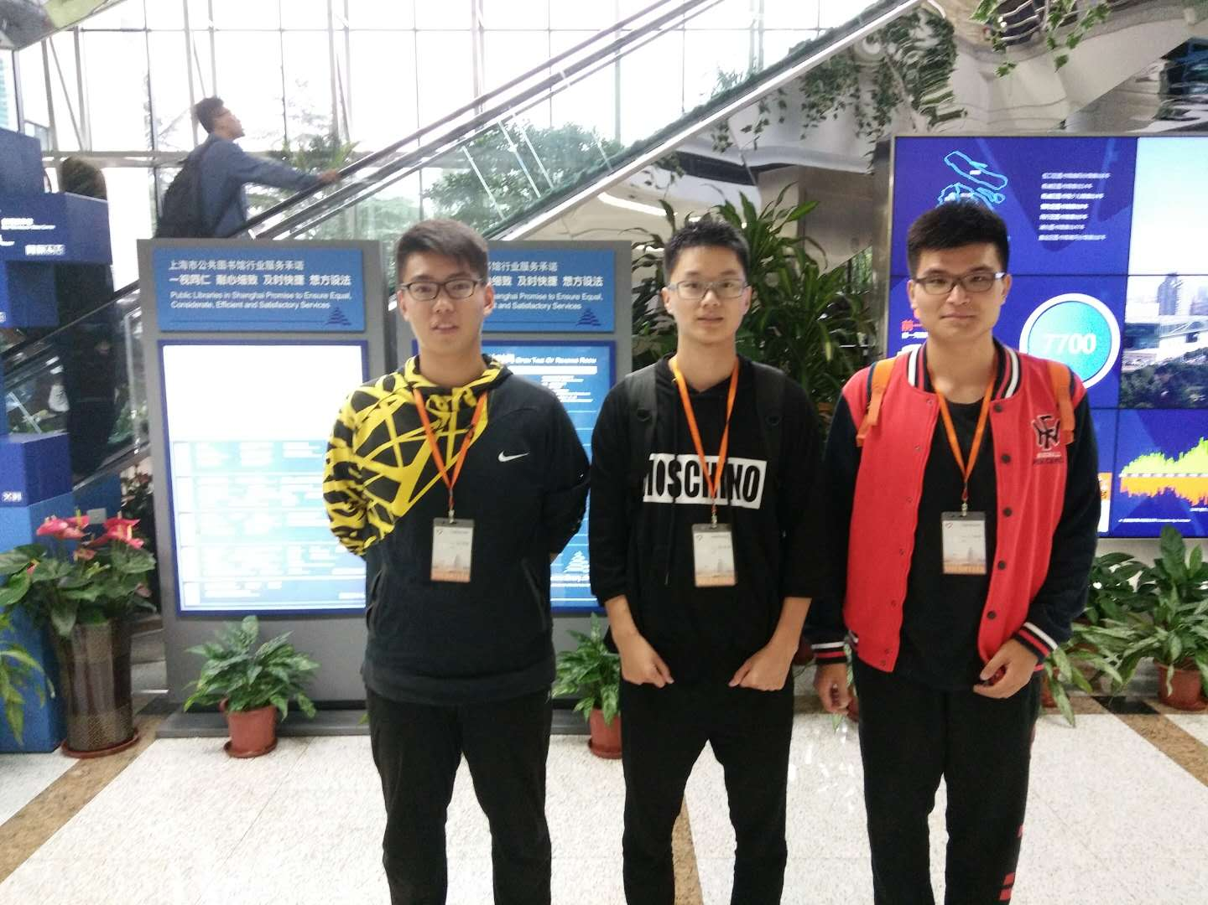
身体力行
日常生活：
主动打扫宿舍，积极团结同学
学生工作和公益活动：
担任研究生教务办助管
志愿活动的参与情况：
上海市图书馆志愿服务活动
上海交通大学国家重点招聘会
生科院20周年院庆志愿者
党建联合会活动：
“气拔山河”拔河比赛

Slide 6
自我剖析
描述自身的闪光点
积极为他人服务；做事认真、热情、乐观；勤奋踏实；
同时发现自身的不足，进行较为深刻的自我剖析
对自己规划不足；不擅长与人交流；
提出今后的努力方向
更清晰的认识自己；在实践中锻炼自己；

Slide 7


感
谢
聆
听
Q&A

